Slide 1
Participer à une compétition Kaggle
Elise ANDRO – 20/12/2021

Slide 2
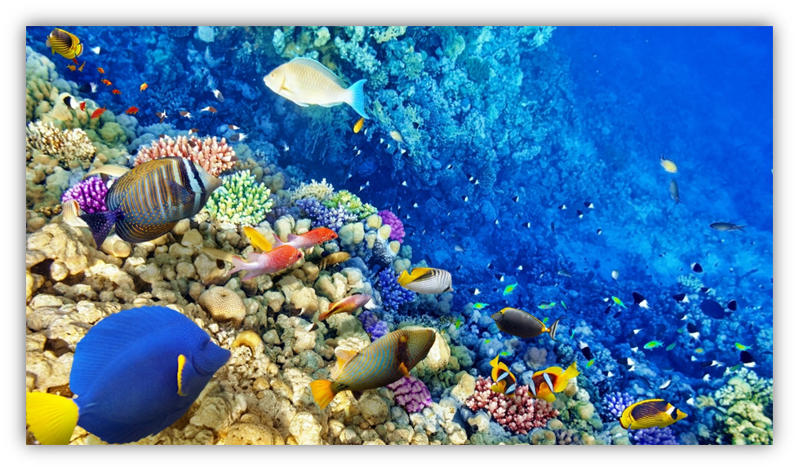
Help Protect The Great Barrier Reef

Slide 3
Le client et les données
Client : l'agence scientifique nationale australienne, CSIRO et Google
Données : images de vidéos sous-marines

Slide 4
Problématique
L'objectif de ce concours est d'identifier avec précision les étoiles de mer en temps réel en construisant un modèle de détection d'objets entraîné sur des vidéos sous-marines de récifs coralliens.

Slide 5

Métrique d’évaluation
Le score F2 est utilisé ici car il tolère certains faux positifs. Il accorde plus d’importance au recall qu’à la précission Ce qui est preferable dans ce contexte où le but est de détecter le plus d’étoiles de mer possible.
Précision = proportion des items pertinents (TP) parmi l'ensemble des items proposés (TP+FP) ;
Rappel = proportion des items pertinents (TP) proposés parmi l'ensemble des items pertinents (TP+FN)

Slide 6
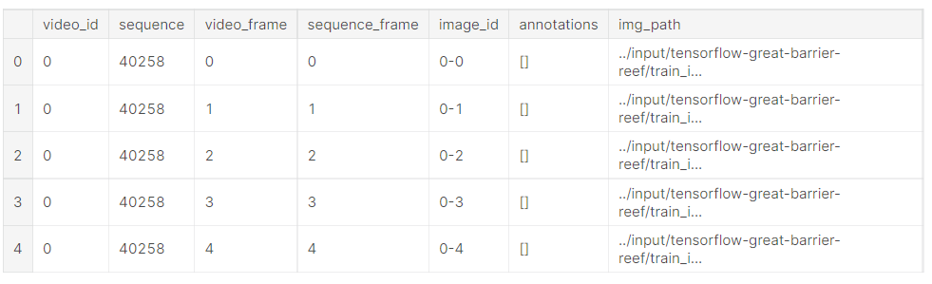
Les données
video_id- Numéro d'identification de la vidéo dont faisait partie l'image. Les identifiants vidéo ne sont pas ordonnés de manière significative.
video_frame- Le numéro de trame de l'image dans la vidéo. Attendez-vous à voir des lacunes occasionnelles dans le numéro de trame à partir du moment où le plongeur a fait surface.
sequence- ID d'un sous-ensemble sans lacunes d'une vidéo donnée. Les identifiants de séquence ne sont pas ordonnés de manière significative.
sequence_frame - Le numéro de trame dans une séquence donnée.
image_id - Code d'identification de l'image, au format '{video_id}-{video_frame}'
annotations- Les cadres de délimitation de toutes les détections d'étoiles de mer dans un format de chaîne pouvant être évalué directement avec Python. N'utilise pas le même format que les prédictions que vous soumettrez. Non disponible dans test.csv. Un cadre de délimitation est décrit par la coordonnée en pixels (x_min, y_min) de son coin supérieur gauche dans l'image ainsi que sa largeur et sa hauteur en pixels.

Slide 7
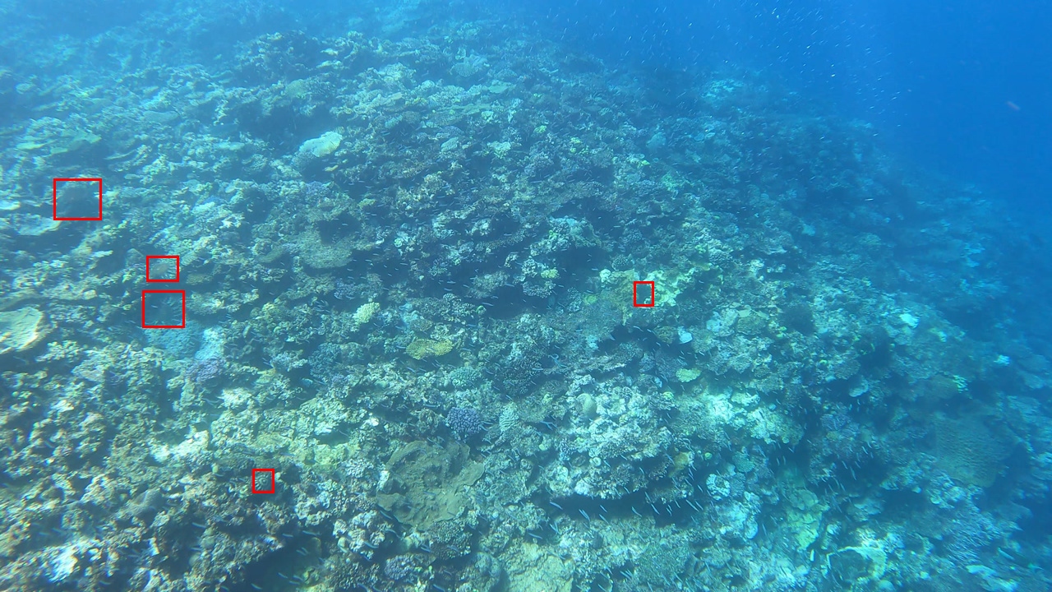
Exemple d’image

Slide 8
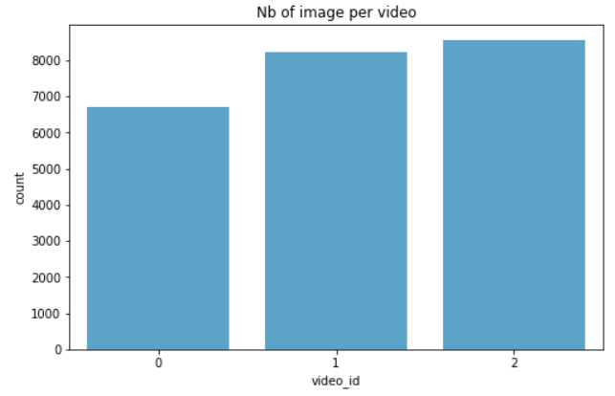
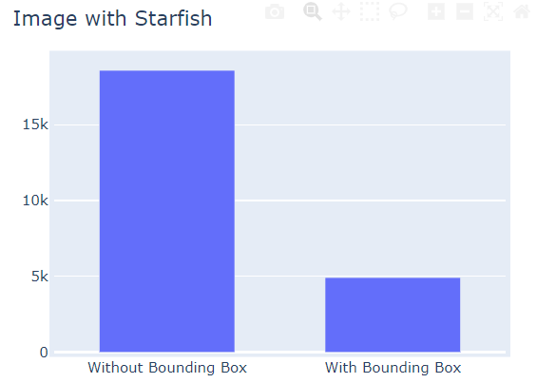
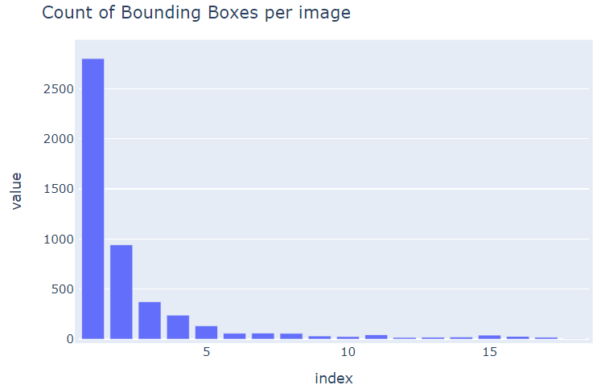
Exploration des données

Slide 9
Traitement des données
Peu de traitement a été effectué sur ce projet.
Il est néanmoins nécessaire de retravailler les formats des annotations pour les mettre au format demandé par les modèles comme input : [x,y,width,height]
Et de préparer les chemins d’accès vers chaque image pour les phases d’entrainement des modèles (colonne img_path).

Slide 10
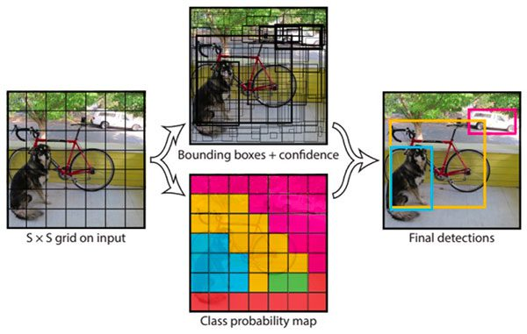
YOLO
Le concept
Détection et classifier en même temps des objets sur une image
1 – Segmente l’image en images plus petites (cellule)
2 – On cherche si une cellule contient le centre d’un objet
3 – Chaque cellule prédira des bounding box et un score de confiance (IOU)
4 – Le plus haut score de confiance est retenu
5 – L’algorithme opère une classification sur les bounding box pour déterminer la classe de l’objet détecté

Slide 11
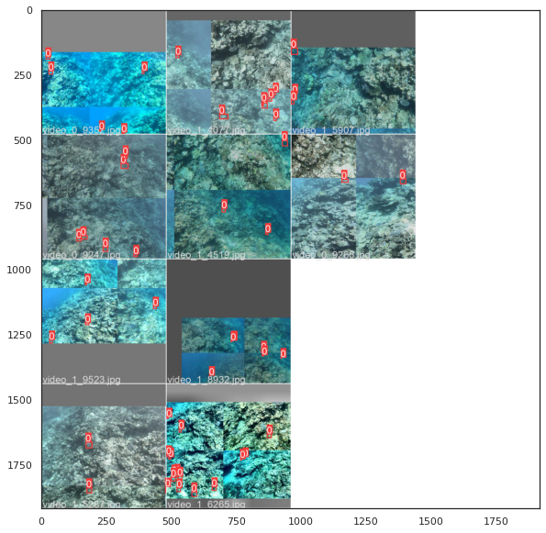
Résultats
Résultats des soumissions à la compétition Kaggle.
Les deux modèles ont été entrainés sur 20 epochs
Score de Yolov5 : 0.355
Score de YoloX : 0.507

Slide 12
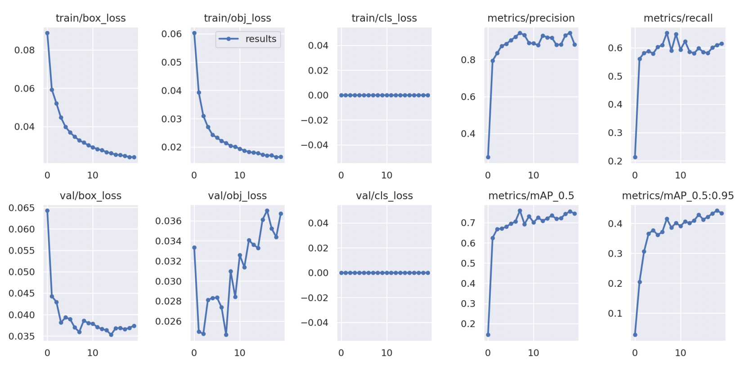
Résultats (yolov5)

Slide 13
Conclusion
Le modèle YoloX, bien qu’entrainé sur un nombre limité d’epoch, a permis d’obtenir un score plus élevé (0.507). En comparaison des autres soumissions de compétiteurs au moment de la soutenance de ce projet, le score est 224e sur 609. Le meilleur score étant de 0.619.

